Slide 1
FTP

Slide 2
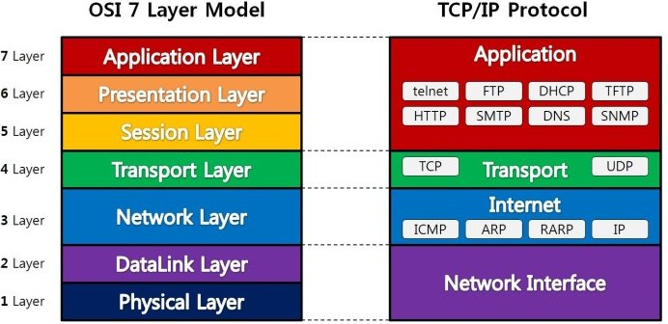
FTP 설명
파일 전송 전용 서비스(File Transfer Protocol)
FTP연결에 보안성을 강화한 SFTP(Secure File Transfer Protocol) 제공
일반적으로 21번(제어신호) 포트, 20번(데이터) 포트 사용
Active(능동) 모드, Passive(수동) 모드 제공
TCP/IP 프로토콜 테이블의 응용 계층에 속함, (OSI 응용 계층)
직관적인 동작 방식, 빠른 속도가 가장 큰 장점

Slide 3
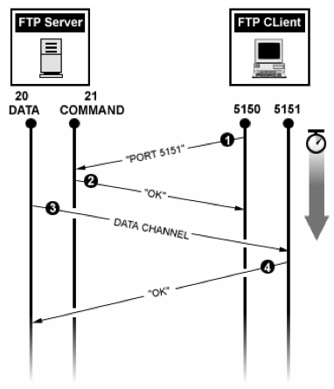
Active 모드
1. 클라이언트는 서버의 21번 포트로 접속 후 클라이언트가 사용할 두 번째 포트를 서버에 알려준다.
2. 서버는 이에 대해 Ack로 응답한다.
3. 서버의 20번 포트는 클라이언트가 알려준 두 번째 포트로 접속을 시도한다.
4. 마지막으로 클라이언트가 Ack로 응답한다.

Slide 4
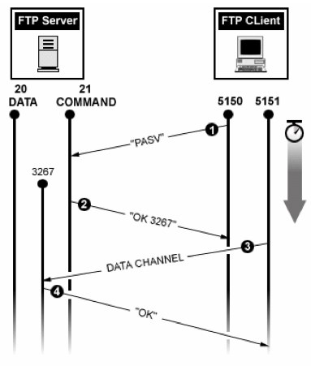
Passive 모드
1. 클라이언트가 21번 포트로 접속을 시도한다.
2. 서버에서는 서버가 사용할 두 번째 포트를 알려준다.
3. 클라이언트는 다른 포트를 열어 서버가 알려준 이 포트로 접속을 시도한다.
4. 서버는 Ack로 응답한다.
- Passive 모드에서는 active 모드가 사용했던 20번을 사용하지 않고, 두 번째 data포트로서 1024 이후의 임의의 비 특권 포트를 사용한다.

Slide 5
Active - Passive 차이
Active 모드의 문제점
- server는 client가 알려준 port로 접속함
- client의 port가 방화벽 등의 이유로 차단되면 데이터 전송이 되지 않음
-> 해결책으로 Passive 모드로 연결
Passive 모드로 연결 시
- client가 server가 알려준 port로 접속함
- 서버쪽에서 해당 포트에 대해 인바운드 허용해야 함 (별도 지정하지 않는 경우 1024 ~ 65535번 포트 모두 허용)

Slide 6
MSDN FTP 클래스
CFtpConnection : public CInternetConnection
함수 | 설명
CFtpConnection::Command | FTP 서버에 직접 명령을 보냅니다.
CFtpConnection::SetCurrentDirectory | 현재 FTP 디렉터리를 설정 합니다.
CFtpConnection::GetCurrentDirectory | 이 연결의 현재 디렉터리를 가져옵니다.
CFtpConnection::GetCurrentDirectoryAsURL | 이 연결의 현재 디렉터리를 URL로 가져옵니다.
CFtpConnection::CreateDirectory | 서버에 디렉터리를 만듭니다.
CFtpConnection::RemoveDirectory | 지정 된 디렉터리를 서버에서 제거 합니다.
CFtpConnection::OpenFile | 연결된 서버에서 파일을 엽니다.
CFtpConnection::GetFile | 연결 된 서버에서 파일을 가져옵니다.
CFtpConnection::PutFile | 서버에 파일을 배치 합니다.
CFtpConnection::Remove | 서버에서 파일을 제거 합니다.
CFtpConnection::Rename | 서버에서 파일의 이름을 바꿉니다.

Slide 7
MSDN FTP 클래스
클래스 계층 구조
CObject
CObject
CInternetSession
CInternetConnection
CFtpConnection

Slide 8
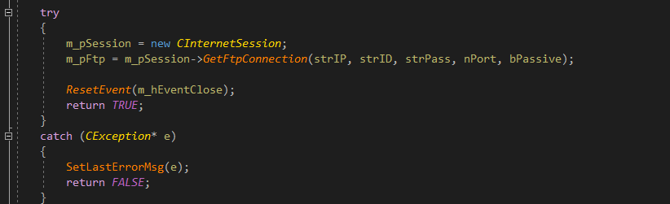
FTP 로그인
CInternetSession으로 세션 생성 후 GetFtpConnection 함수로 FTP 연결

Slide 9
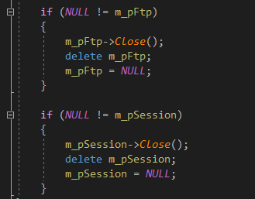
FTP 로그아웃
close 호출 시 FTP 로그아웃

Slide 10
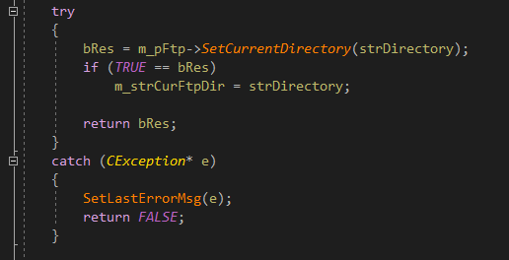
FTP 디렉토리 이동
SetCurrentDirectory 함수 호출 시 경로 이동

Slide 11
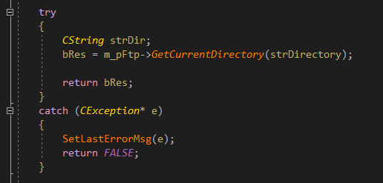
FTP 현재 디렉토리 읽기
GetCurrentDirectory 함수 호출 시 현재 경로 읽어옴

Slide 12
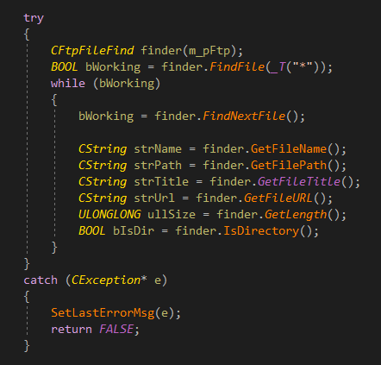
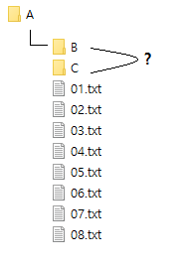
FTP 현재 경로 상 리스트 읽어오기
CFtpFileFind 클래스 사용으로 쉽게 읽어 올 수 있음
FTP는 현재 경로에 있는 파일만 알 수 있음
ex) A폴더에 있는 B, C 폴더 하위 파일은 알 수 없음

Slide 13
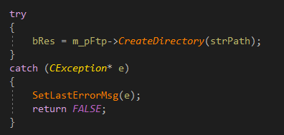
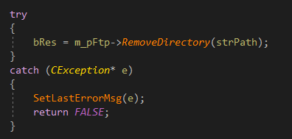
FTP 폴더 생성/삭제
CreateDirectory로 폴더 생성
RemoveDirectory로 폴더 삭제

Slide 14
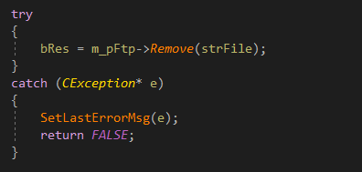
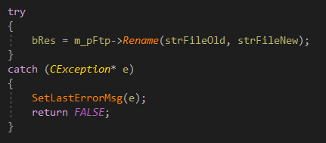
FTP 파일 삭제/이름변경
Remove로 파일 삭제
Rename으로 파일/폴더 이름 변경

Slide 15
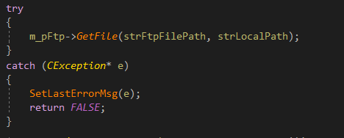
FTP 파일 다운로드
GetFile로 간단히 다운로드 가능하지만 파일 크기가 클 경우
적합한 방식이 아님
- 작은 사이즈 파일인 경우 사용 용이

Slide 16
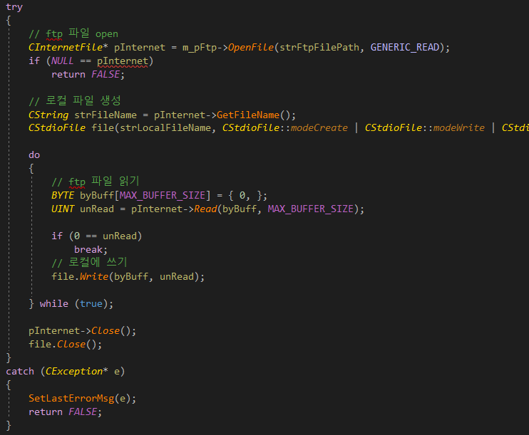
FTP 파일 다운로드
1. OpenFile 함수로 FTP 파일 Open
2. 로컬에 파일 생성
3. FTP 파일 바이너리 Read - 모두 읽으면 0 반환
4. 로컬 파일에 바이너리 Write
5. FTP 파일, 로컬 파일 종료

Slide 17
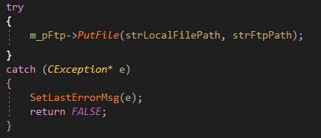
FTP 파일 업로드
PutFile로 간단히 업로드 가능하지만 파일 크기가 클 경우
적합한 방식이 아님
- 작은 사이즈 파일인 경우 사용 용이

Slide 18
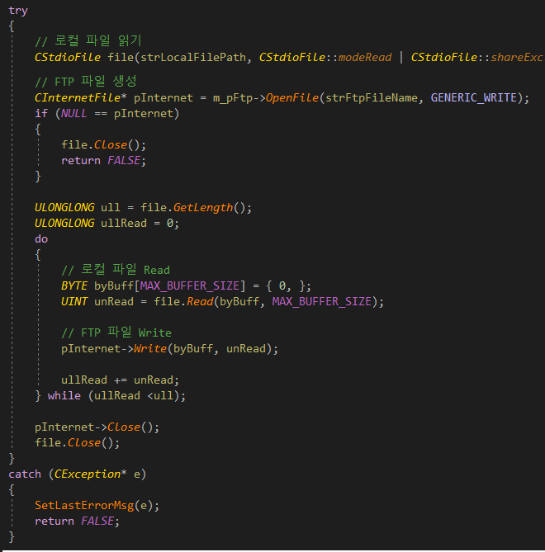
FTP 파일 업로드
1. 로컬 파일 Open
2. FTP 파일 생성
3. 로컬 파일 바이너리 Read
4. FTP 파일 바이너리 Write
5. FTP 파일, 로컬 파일 종료

Slide 19
유의 사항
1. FTP 현재 경로의 파일만 조회 가능
2. FTP 인터넷 세션 종료 시, 클라이언트에서 세션 종료 체크 안됨
-> 서버에서 세션 종료 메시지 안 날릴 수도 있다고 함
3. GetFile, PutFile 함수 사용 시 파일 사이즈가 큰 경우, 함수 수행 시간이 늘어나 응답 없음 상태로 변함
-> 쓰레드에서 CInternetFile 로 접근 후 Read&Write
4. FTP 동작 중 다른 동작을 수행하려면 현재 동작 중지 후 수행해야함. 중복 수행 시 에러 발생
ex) 업로드 작업 시, 현재 디렉토리 경로 조회 시 에러 발생함
-> 임계 영역 필요

